Slide 1
Taller Huertos Urbanos y Cosecha de agua de lluvia
PILARES
13. ÁRBOLES FRUTALES
Conservación y mantenimiento (riego, poda, fertilización, etc.)
TAT Ana Celia Becerril Lara
tat.huertosurbanoscll@gmail.com
Fuente: “Cómo hacer crecer frutas, nueces y bayas”, Editorial Sunset; 1995.

Slide 2
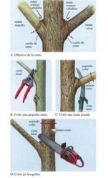

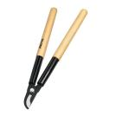

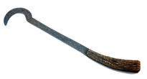

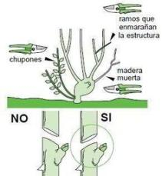
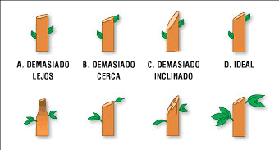
Conservación y mantenimiento (riego, poda, fertilización, etc.)
Poda .- Términos y técnicas. Herramientas:
Tijeras una mano.- para ramas de hasta 2 cms.
Tijeras para ramas 21”.- para cortar ramas de poco más de 3 cms.
Sierra de podar curva
Podadera
Cuchillo para podar
Para sellar heridas: fungicida, sustancia sellante y atóxica (cera de abeja, el cebo, o la resina almáciga (también conocida como mástic))
Funciones de la poda:
Dirigir el crecimiento
Quitar extremidad pesada
Corte correcto por encima de la yema
Corte correcto de una sección completa

Slide 3
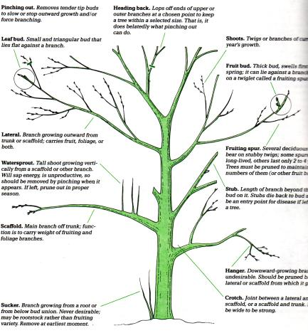
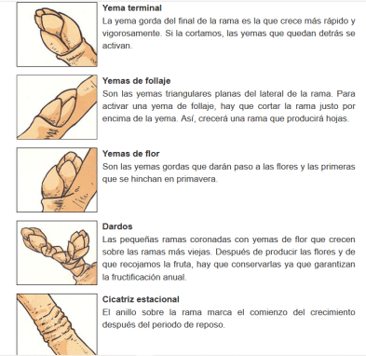
Conservación y mantenimiento (riego, poda, fertilización, etc.)
Las yemas de las ramas. La poda correcta consiste en buscar un equilibrio entre frutos y hojas. Unas cuarenta hojas hacen que un fruto tenga suficiente calidad. Para lograrlo, deberemos tener en cuenta antes de la poda cuántas yemas de flor y madera tenemos y, por tanto, actuaremos en consecuencia buscando el equilibrio.

Slide 4
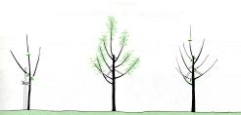
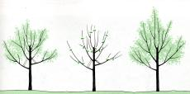
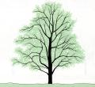
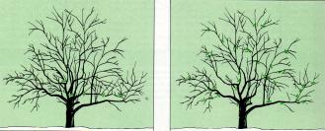
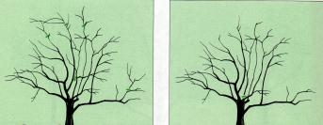
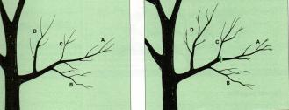
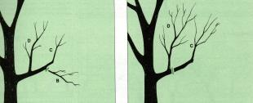
Conservación y mantenimiento (riego, poda, fertilización, etc.)
Líder central.
Restauración de un árbol desatendido.
Reemplazo de una rama líder o de andamio

Slide 5
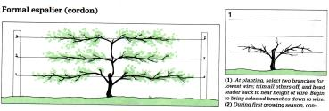
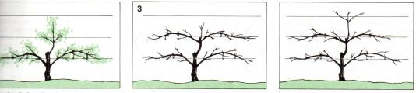
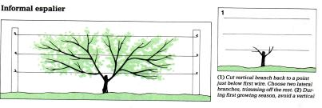
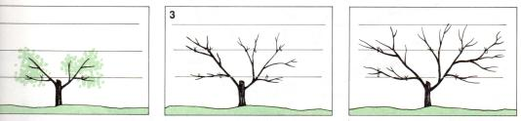
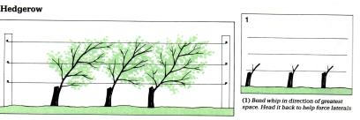
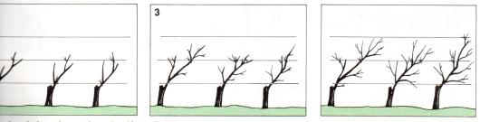
Conservación y mantenimiento (riego, poda, fertilización, etc.)
Cordón de espaldera formal
Espaldera informal
Crecimiento a un lateral

Slide 6
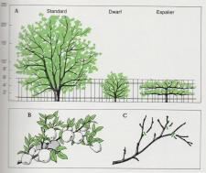
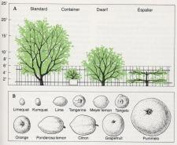
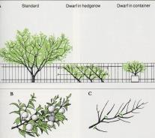
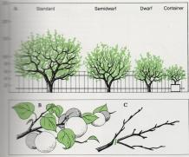
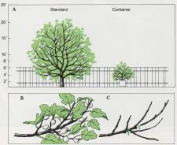
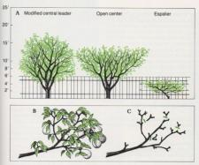
Conservación y mantenimiento (riego, poda, fertilización, etc.)
Manzano
Cítricos
Melocotones y nectarinas
Albaricoque Apricot
Higo
Peral

Slide 7

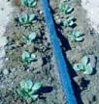










Conservación y mantenimiento (riego, poda, fertilización, etc.)
Tierra.- Un suelo fértil rico en materia orgánica con una profundidad suficiente y un drenaje correcto es primordial para cualquier árbol frutal. Debe ser tierra fértil con abonos de humus de lombriz. Dependerá de la especie: tipo de tierra, ph y fertilidad del abono.
Fertilizante.-Una vez al año, requieren cambio o aumento de tierra, únicamente cinco centímetros de la superficie, tomando en cuenta que esta debe ser previamente preparada con humus, sólo cuando el árbol frutal tenga tres años de vida en adelante, la fertilización (cantidades pequeñas de vitaminas como fósforo ó potasio) será correctamente aceptada por la planta y no le causará daños.
Riego.- El primer año no debe faltar el agua, pero en años posteriores se pueden ir reduciendo los riegos. Técnicas: por goteo, con cintas de exudación, con microaspersores, acolchonado.
Agentes polinizadores.- Tipo entomófila ó por insectos y polinización anemófila ó a través del viento, dependiendo de la especie. Los árboles que necesitan polinizarse deben plantarse junto a otras variedades que aseguren dicho proceso. Esto ocurre con los perales, manzanos o ciruelos, entre otros.
Plagas y enfermedades.- Pulgones, costra de manzano, pájaros, podredumbre marrón, mosca de la cereza, gusano de cereza y de pera, polilla de la manzana, gummosis, ácaros, rizo de hoja de durazno, psylla de pera, ratones y conejos, orugas, etc.

